Slide 1
KHỞI ĐỘNG

Slide 2


Slide 3

Chủ đề 3:
PHÉP CỘNG TRONG
PHẠM VI 10
BÀI 11
PHÉP TRỪ TRONG PHẠM VI 10
Trang 74

Slide 4


SỐ 0 TRONG PHÉP TRỪ

Slide 5
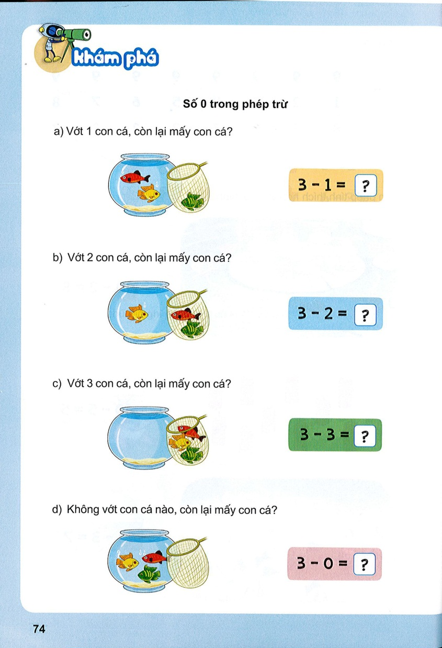
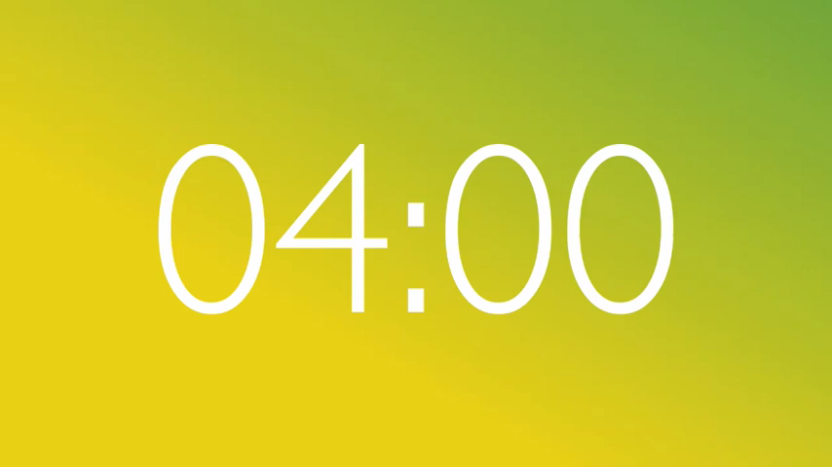
3 – 1 = 2
3 – 2 = 1
3 – 3 = 0
3 – 0 = 3

Slide 6


Slide 7
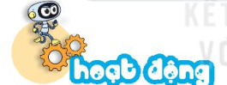
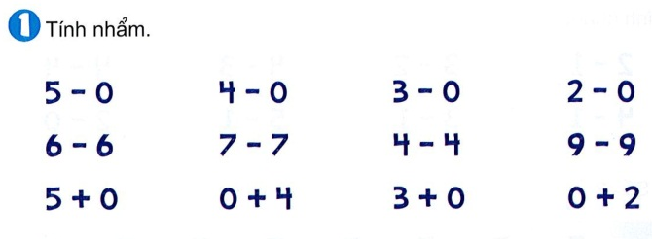

Slide 8

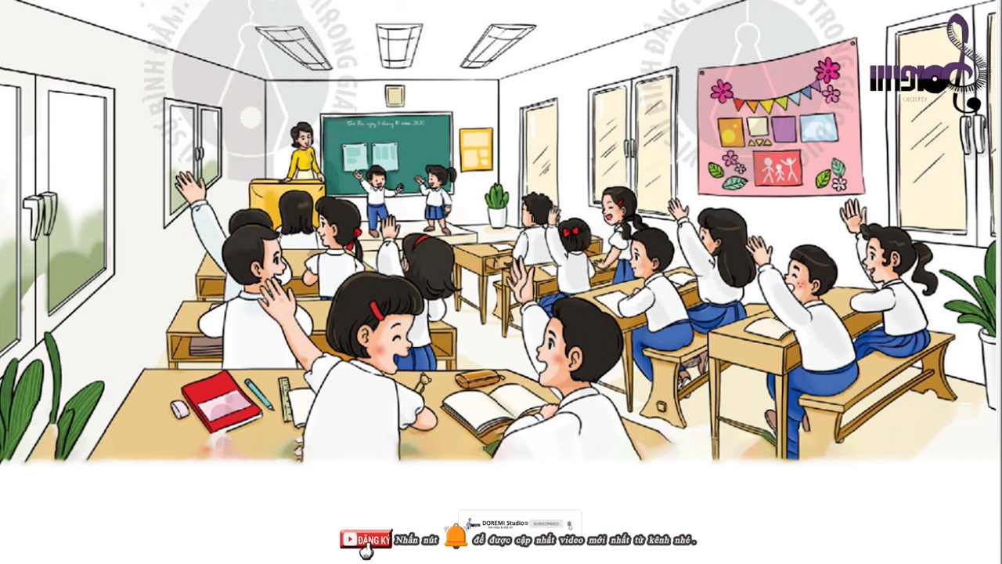
Trò chơi “Hộp quà may mắn”

Slide 9



1
Tính nhẩm.
5 – 0 = 5 4 – 0 = 4 3 – 0 = 3 2 – 0 = 2
6 – 6 = 0 7 – 7 = 0 4 – 4 = 0 9 – 9 = 0
5 + 0 = 5 0 + 4 = 4 3 + 0 = 3 0 + 2 = 2

Slide 10
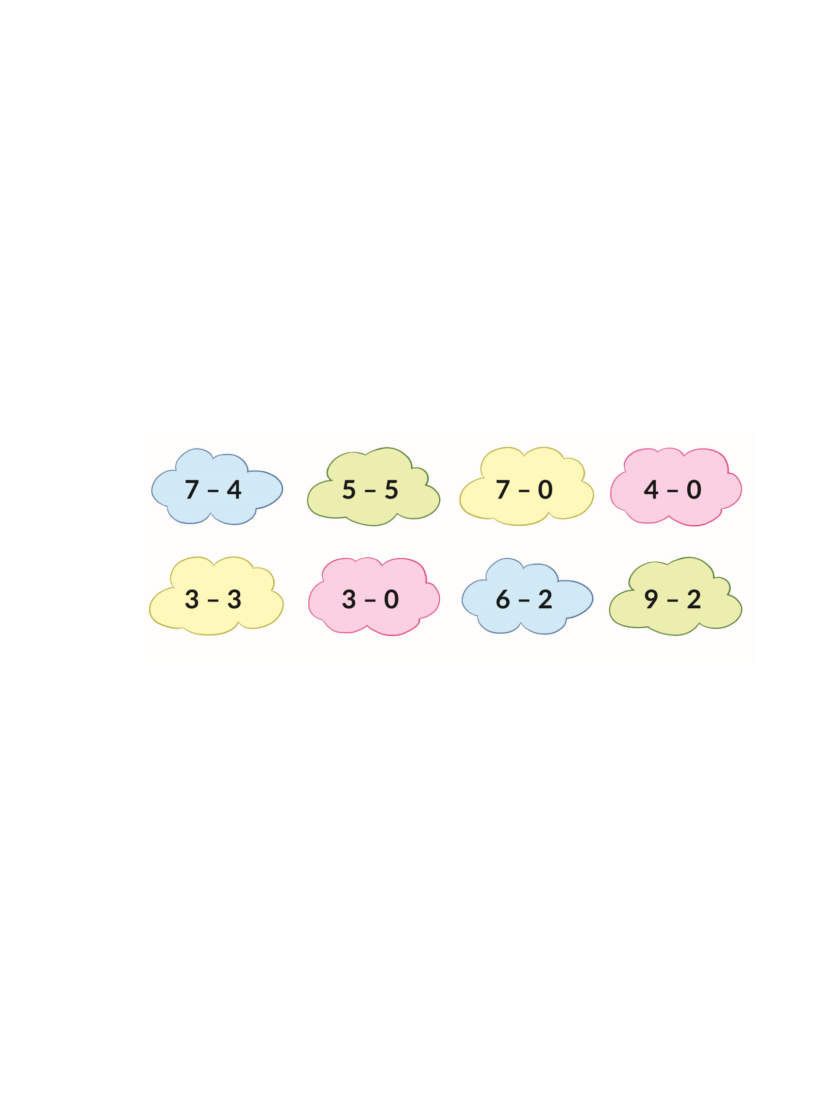
Trò chơi “ Cặp thẻ anh em”

Slide 11

SƠ ĐỒ DI CHUYỂN
DÃY 4
DÃY 3
DÃY 2
DÃY 1
NHÓM 1
NHÓM 1
NHÓM 1
NHÓM 1
NHÓM 2
NHÓM 2
NHÓM 2
NHÓM 2
NHÓM 3
NHÓM 3

Slide 12
Trò chơi “ Cặp thẻ anh em”

Slide 13




3
Số?
3
-
?
=
0
3

Slide 14
VẬN DỤNG
CÙNG THỰC HIỆN THỬ THÁCH CỦA GIÁO VIÊN NHÉ!

